Slide 1
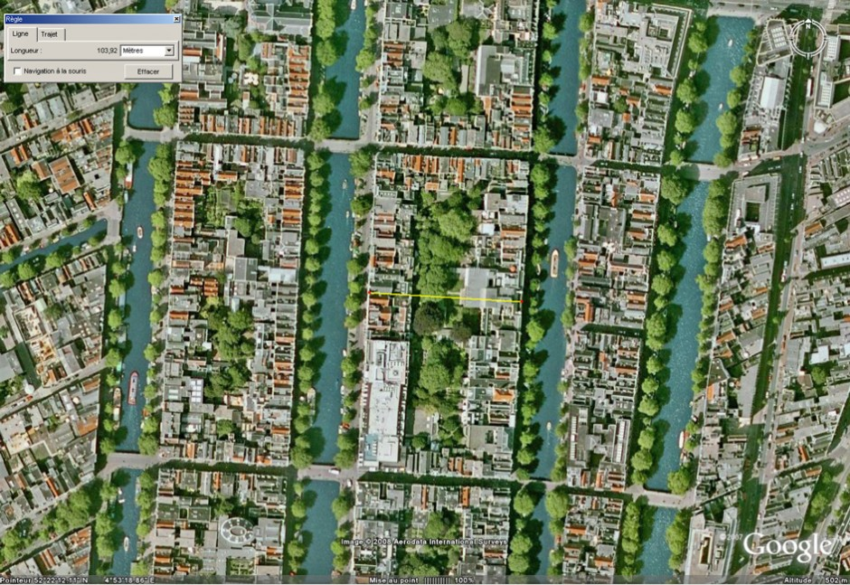
L’ilot ouvert Amsterdam

Slide 2
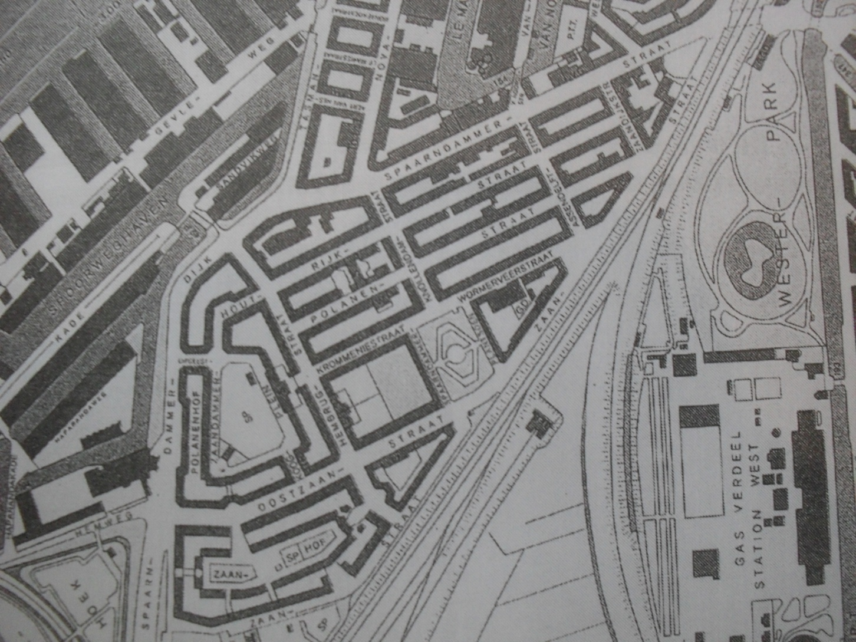

Slide 3
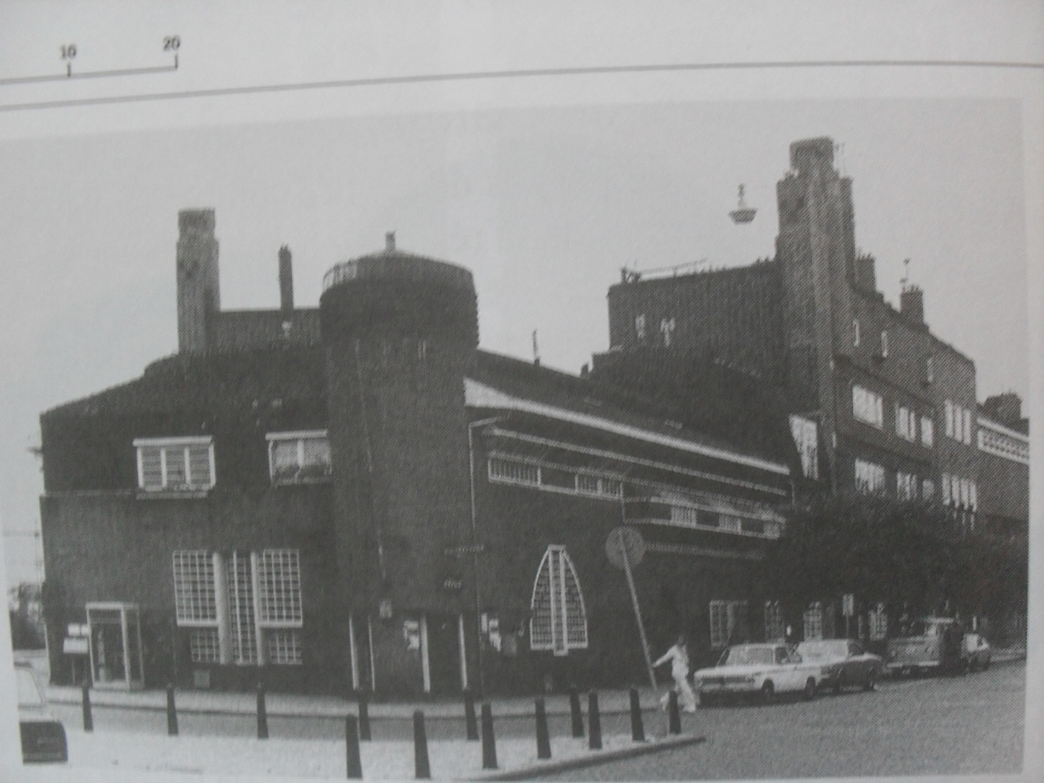

Slide 4
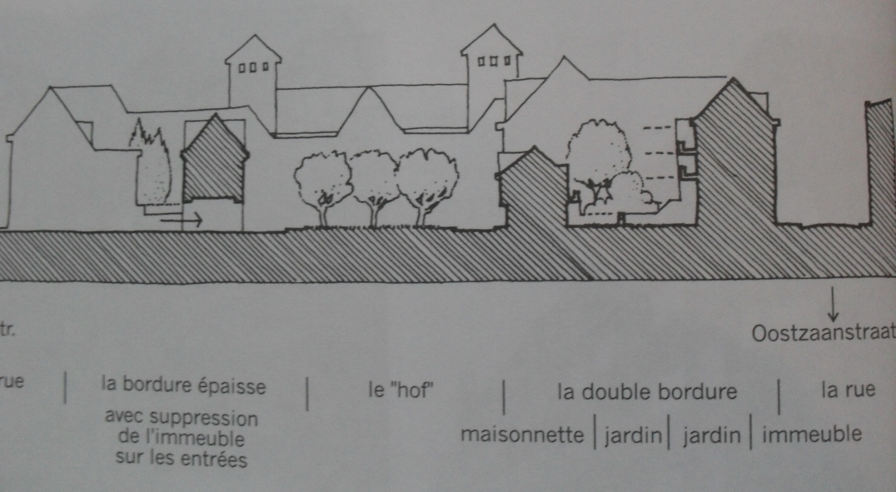

Slide 5
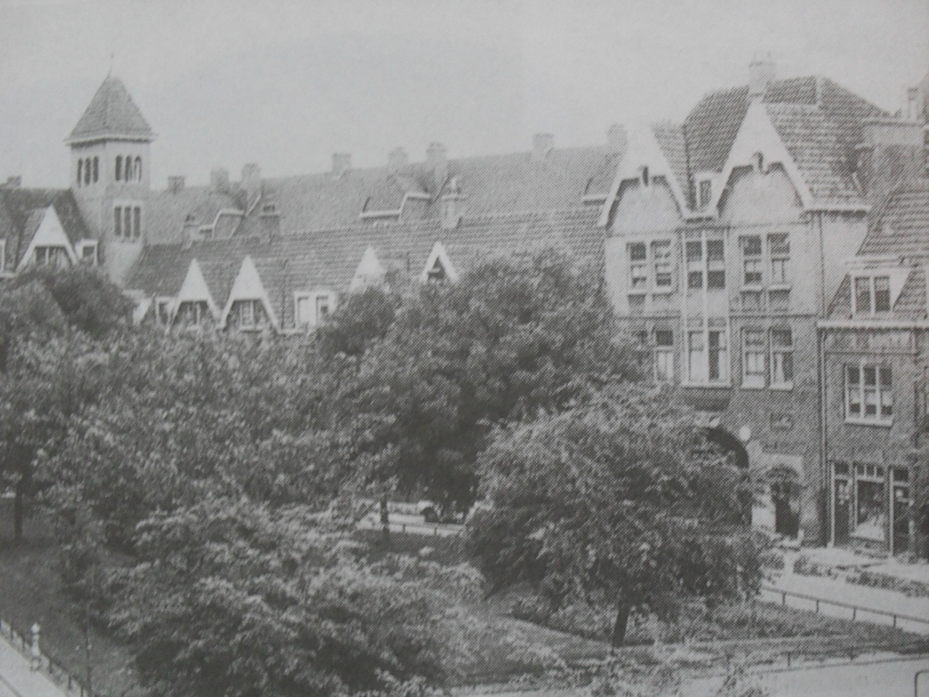

Slide 6
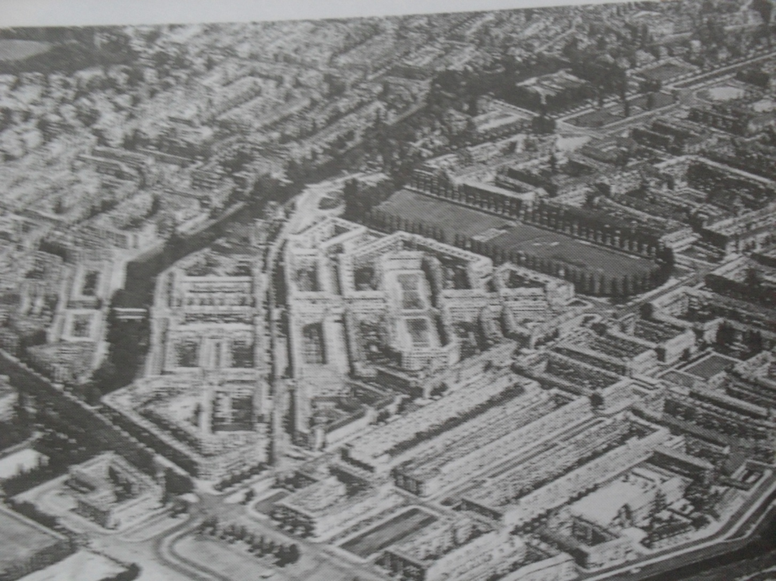

Slide 7
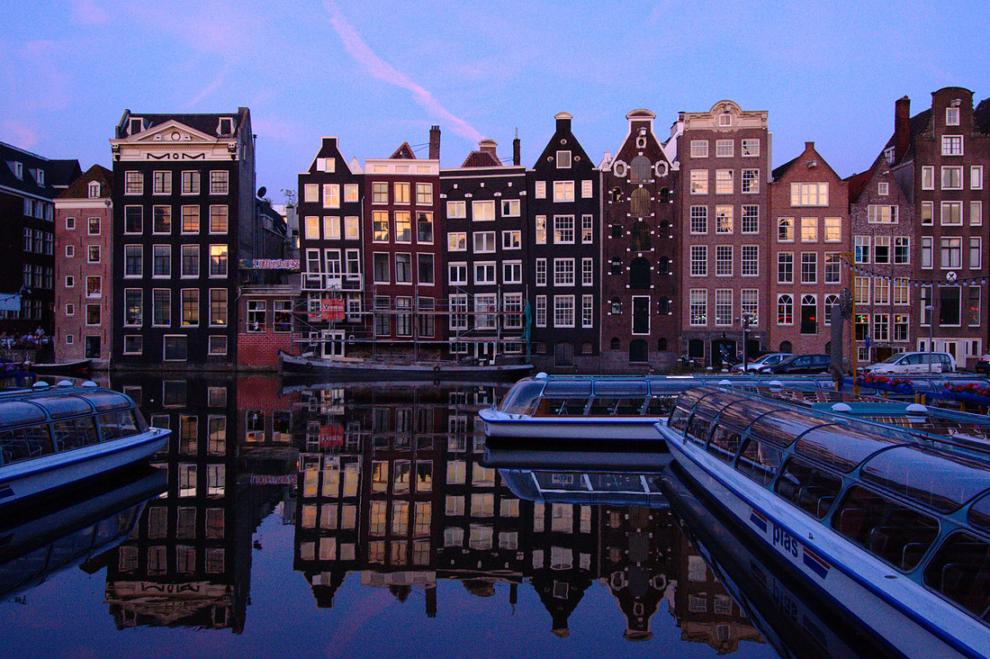

Slide 8
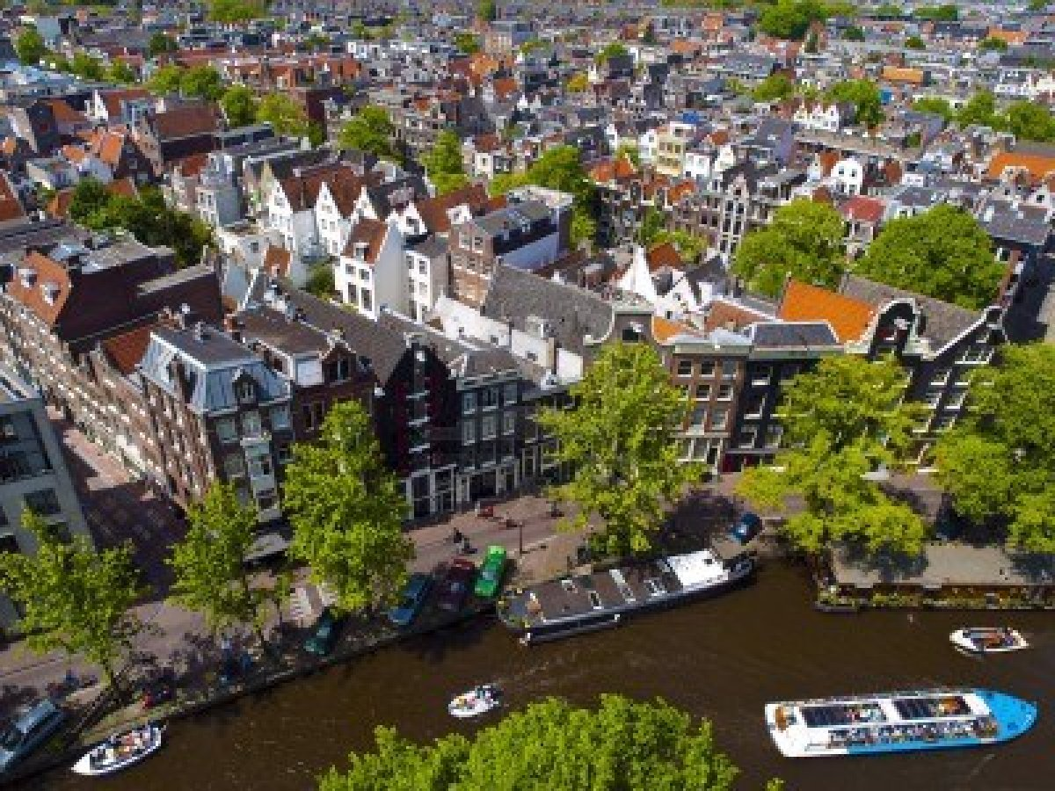

Slide 9
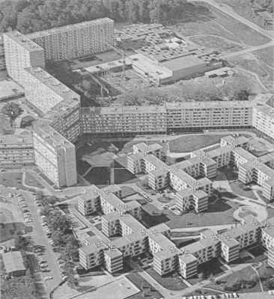
Les grands ensembles

Slide 10
Apparition des grands ensembles
Les grands ensembles d'habitat apparaissent après la Seconde Guerre mondiale, principalement en Europe et en Amérique du Nord. Face à la crise du logement et à l'exode rural, les gouvernements encouragent la construction de vastes ensembles résidentiels pour loger rapidement une population croissante, notamment les classes populaires et moyennes.
En France, la période des Trente Glorieuses (1945-1975) voit l’essor des grands ensembles sous l'impulsion de l'État et des politiques de reconstruction et d’urbanisation (ex. : Plan Courant, Zones à Urbaniser en Priorité - ZUP).
Ailleurs en Europe, des initiatives similaires sont menées (par ex. : les "New Towns" au Royaume-Uni, les cités de la RDA, les grands quartiers modernes en Union soviétique).
En Amérique du Nord, ces ensembles sont également développés, mais souvent sous forme de grands complexes d’immeubles sociaux, comme les "housing projects" aux États-Unis.

Slide 11
Objectifs des grands ensembles
Les grands ensembles poursuivent plusieurs objectifs :
Répondre à la pénurie de logements après la guerre et face à l’exode rural.
Moderniser l’habitat en offrant des logements salubres avec des équipements modernes (eau courante, chauffage, ascenseurs, etc.).
Encadrer l’urbanisation en remplaçant les bidonvilles et en planifiant la croissance urbaine.
Promouvoir un modèle d’urbanisme fonctionnel inspiré du mouvement moderniste et des principes de la Charte d'Athènes (1933), privilégiant la séparation des fonctions (habitat, travail, loisirs, transport).

Slide 12
3. Principes de conception :
Les grands ensembles suivent plusieurs principes d'urbanisme et d'architecture :
Construction en série et industrialisation du bâti pour réduire les coûts et accélérer la production (ex. : préfabrication en béton).
Séparation des flux et des fonctions (zones résidentielles distinctes des zones commerciales et industrielles).
Grandes barres et tours organisées autour d’espaces ouverts et de voies circulatoires dédiées.
Présence d’équipements collectifs (écoles, centres commerciaux, espaces verts).
.

Slide 13
Mouvement Moderne en Architecture et Urbanisme
Architecture
Architecture
Fonctionnalisme : la forme suit la fonction, suppression des ornements.
Matériaux modernes : béton, acier, verre pour des structures légères et ouvertes.
Plan libre : espaces flexibles, grandes baies vitrées, toit-terrasse.
Cinq points de Le Corbusier : pilotis, façade libre, fenêtres en bandeau, etc.

Slide 14
Urbanisme
Zonage fonctionnel : séparation des espaces (habitat, travail, loisirs, transport).
Grands ensembles : construction rapide et standardisée pour loger la population.
Ville verticale : immeubles hauts pour optimiser l’espace et intégrer des services.
Critiques : manque de convivialité, urbanisme parfois trop rigide.
Héritage : influence sur l’architecture contemporaine, critique du fonctionnalisme strict, retour à plus de mixité et de durabilité.

Slide 15
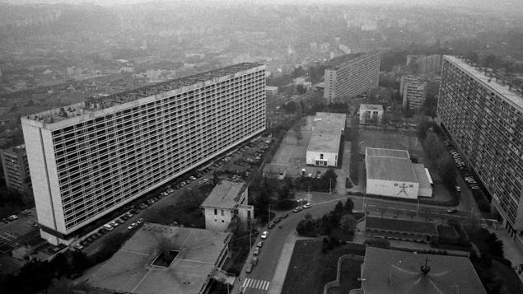

Slide 16
4. Devenir des grands ensembles :
À partir des années 1970-1980, les grands ensembles connaissent un déclin en raison de plusieurs facteurs :
Problèmes sociaux : concentration de populations modestes, chômage, précarité.
Dégradation du bâti : constructions standardisées souvent vieillissantes et mal entretenues.
Manque de diversité urbaine : urbanisme perçu comme monotone, isolement des quartiers.
Face à ces problèmes, plusieurs politiques ont été mises en place :
Rénovation urbaine : destruction de certaines barres d'immeubles, réhabilitation des logements, réaménagement des espaces publics.
Mixité sociale : introduction de logements en accession à la propriété et diversification des fonctions urbaines.
Requalification des espaces : introduction de nouveaux services, amélioration des transports et intégration aux dynamiques métropolitaines.
Aujourd’hui, bien que certains grands ensembles soient devenus des quartiers en crise, d’autres ont bénéficié d’une revalorisation et d’un renouvellement urbain réussi.
.

Slide 17
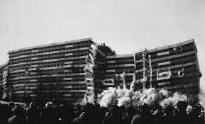
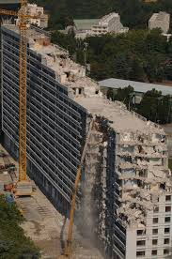
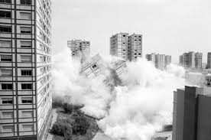

Slide 18
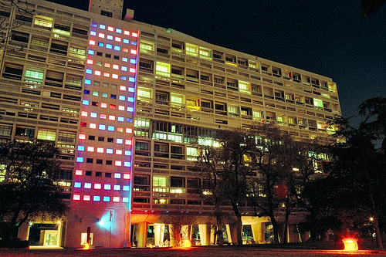
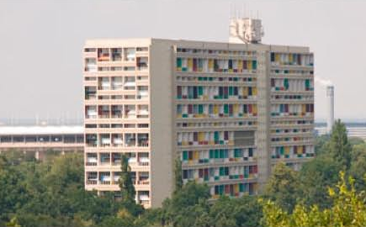
La Cité Radieuse:
Est construite après la seconde guerre mondiale à Marseille, deuxième ville de France.
Bâtiment prototype, destiné à apporter une nouvelle solution d’habitat, grâce à un programme basé sur la construction de logements collectifs, associés aux équipements nécessaires pour faire vivre une communauté de 1200 habitants.

Slide 19
Différences entre la Cité Radieuse et les grands ensembles
Un projet expérimental et unique
Contrairement aux grands ensembles construits en masse avec des techniques standardisées, la Cité Radieuse est un projet architectural expérimental, pensé comme un modèle de ville verticale.
Son objectif est de proposer une nouvelle manière d’habiter, inspirée du concept de Unité d’Habitation, qui intègre logements et services dans un même bâtiment.

Slide 20
Une conception plus élaborée
La Cité Radieuse repose sur des principes architecturaux et esthétiques spécifiques :
  Béton brut (brutalisme).
  Modulor (harmonie des proportions basée sur l’échelle humaine).
  Façades en loggias colorées pour rompre la monotonie.
Contrairement aux grands ensembles standardisés, elle propose une réflexion poussée sur le cadre de vie.

Slide 21
Une organisation fonctionnelle et autosuffisante
Contrairement aux grands ensembles qui séparent souvent les fonctions urbaines, la Cité Radieuse les intègre :
  Appartements en duplex.
  Commerces, hôtel, école et équipements sur place.
  Espaces de vie collectifs (toit-terrasse, jardins suspendus).

Slide 22
Influence sur les grands ensembles
Bien que la Cité Radieuse ne soit pas un grand ensemble, elle a influencé la conception de nombreux projets de logements collectifs :
Son principe de ville verticale a été repris dans certaines tours de grands ensembles.
Son approche fonctionnelle a inspiré l’urbanisme moderniste des années 1950-1970.
Mais son ambition qualitative (espaces ouverts, services intégrés) a souvent été sacrifiée dans les grands ensembles construits rapidement et à moindre coût.
En résumé, la Cité Radieuse est une expérimentation architecturale avant-gardiste, tandis que les grands ensembles sont une réponse pragmatique à la crise du logement.

Slide 23
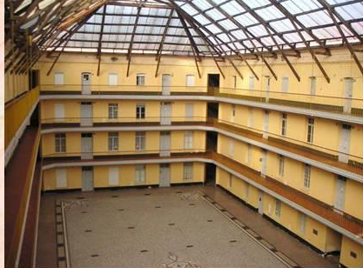
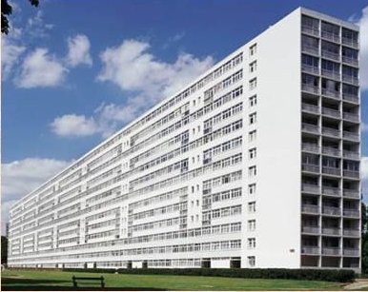
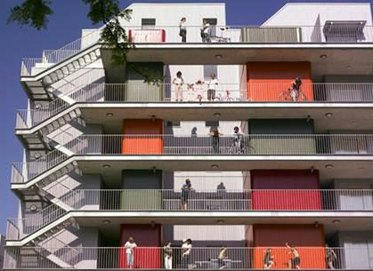
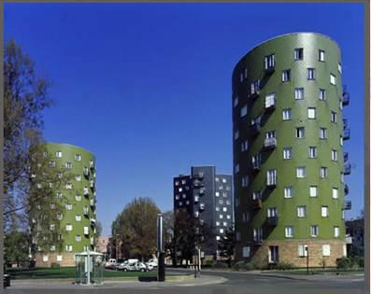
Habitat a cour
Habitat en bar
Habitat a coursive
Habitat en tour

Slide 24
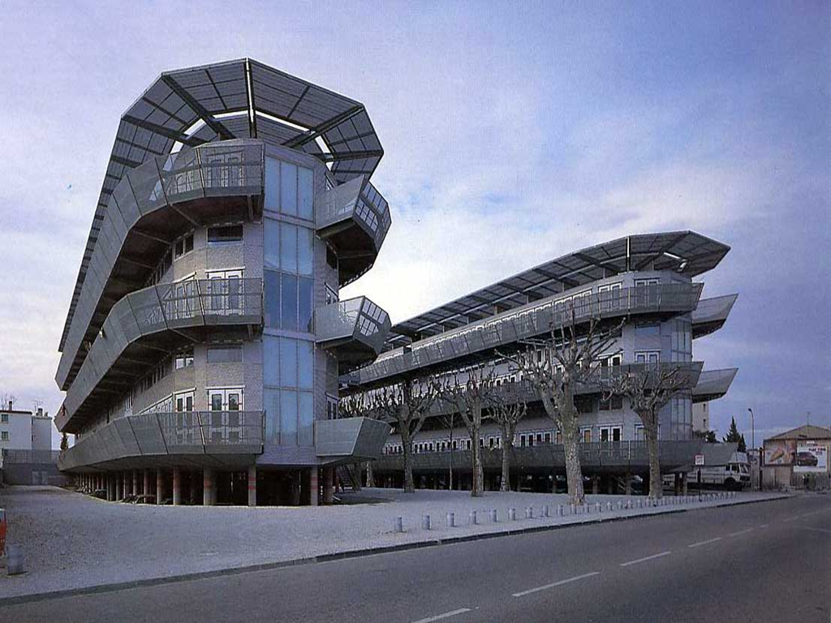
6/ DES EXEMPLES:
Logements némausus:

Slide 25
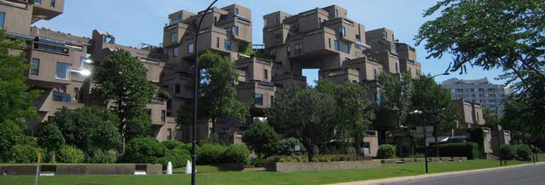
Habitat 67:
Conçu par l’architecte Moshe Safdie pour l’Exposition universelle de 1967, avec la collaboration de l’ingénieur August E. Komendant.

